Slide 1
§11.2 偏导数
偏导数的概念
全微分的概念
全微分在近似计算中的作用
方向导数及梯度

Slide 2
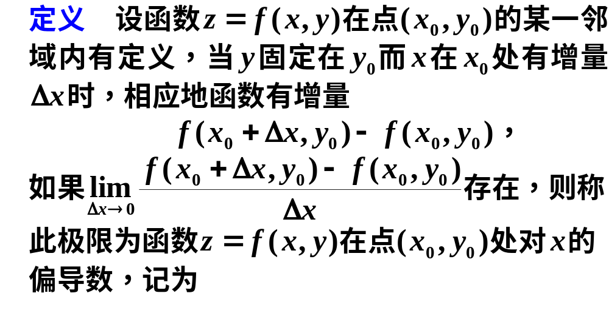
一、偏导数的概念

Slide 3
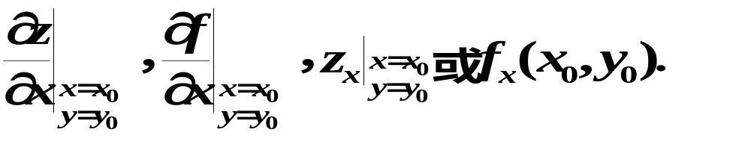
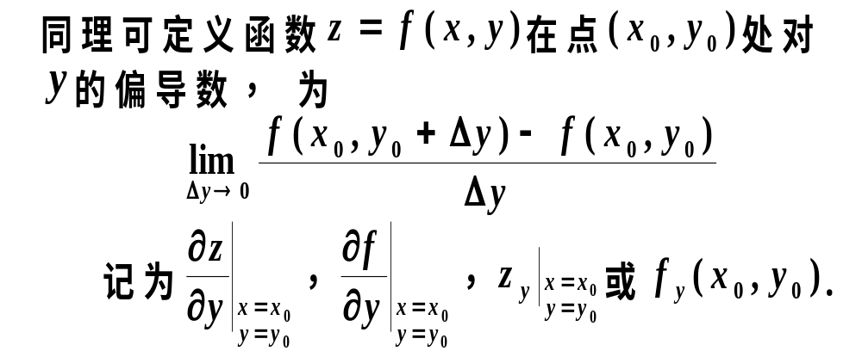

Slide 4
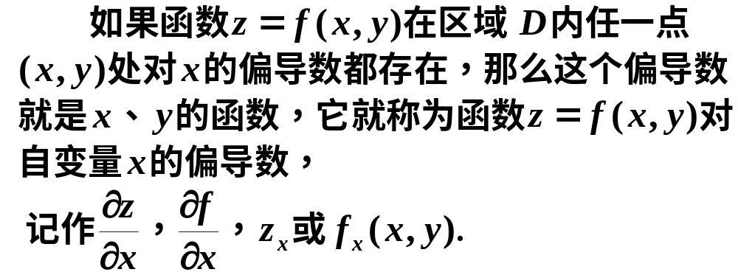

Slide 5
偏导数的概念可以推广到二元以上函数
如 在 处

Slide 6
解

Slide 7

证
原结论成立．

Slide 8
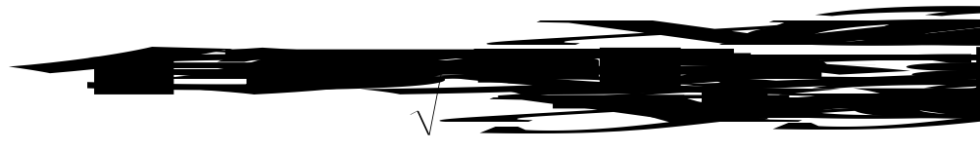
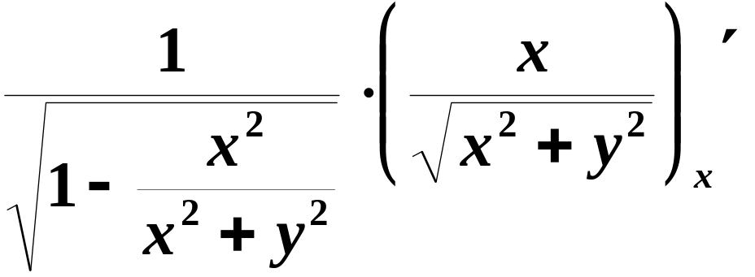
解

Slide 9
不存在．

Slide 10
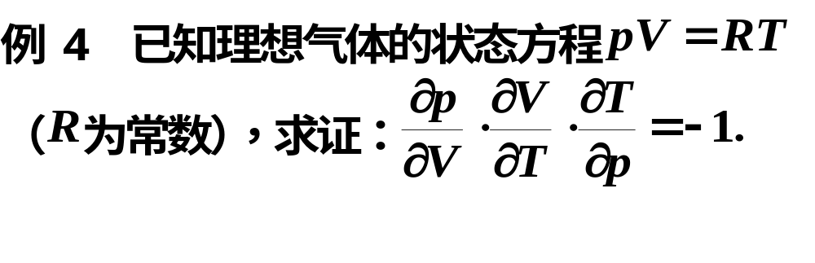
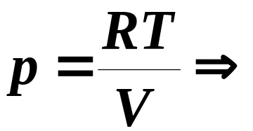
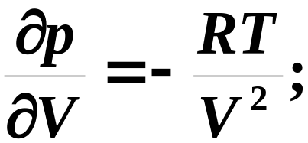
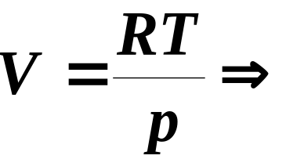
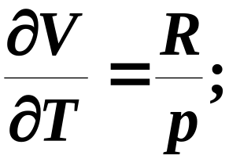
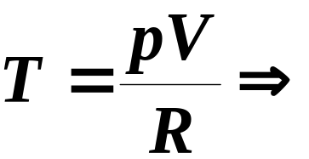
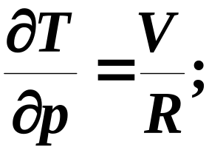
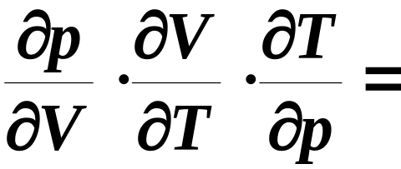
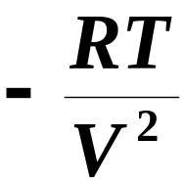
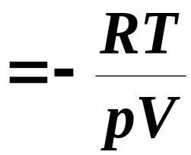

证

Slide 11
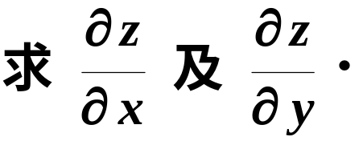

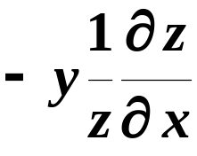



Slide 12
例5
解

Slide 13
有关偏导数的几点说明：
１、
２、
求分界点、不连续点处的偏导数要用定义求；
解

Slide 14
例 5
解

Slide 15
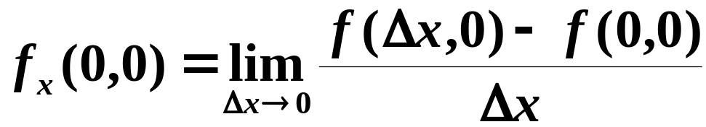
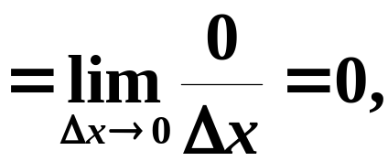
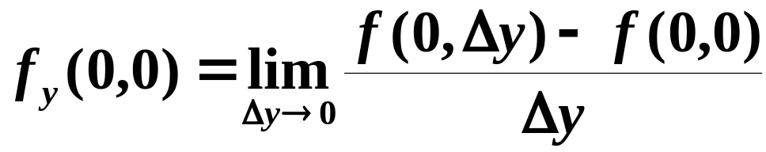
按定义可知：

Slide 16
３、偏导数存在与连续的关系
一元函数中在某点可导 连续，
多元函数中在某点偏导数存在 连续，
？
但函数在该点处并不连续.
偏导数存在 连续.

Slide 17

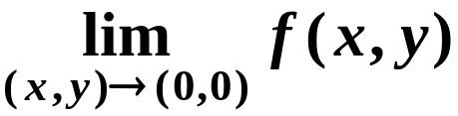
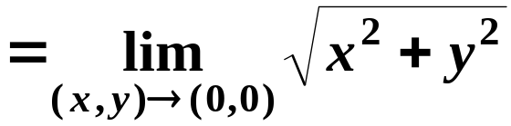


不存在
不存在

Slide 18






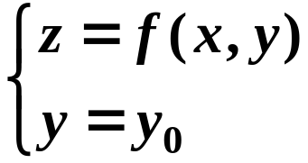





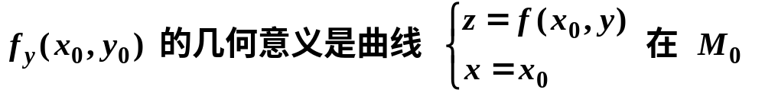

4、偏导数的几何意义

Slide 19
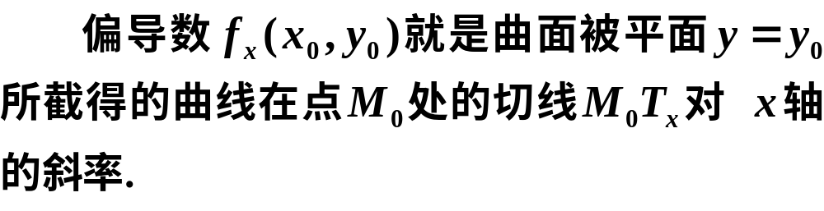
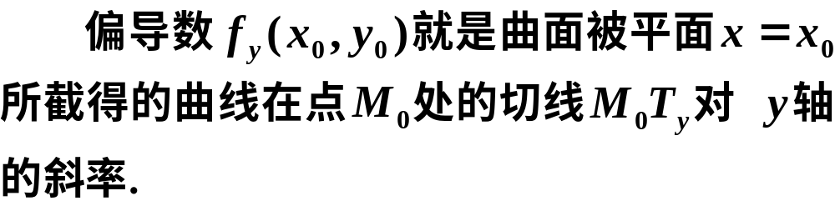
几何意义:

Slide 20
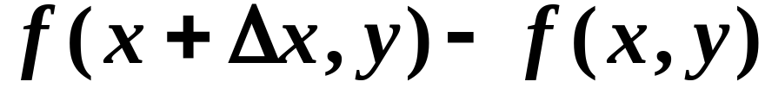
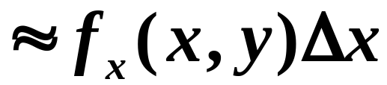
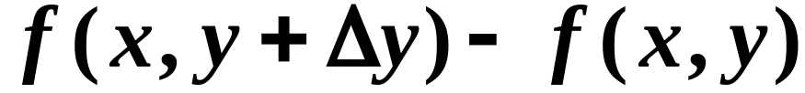
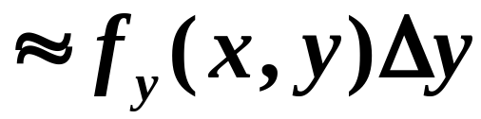


二、全微分的概念
由一元函数微分学中增量与微分的关系得

Slide 21
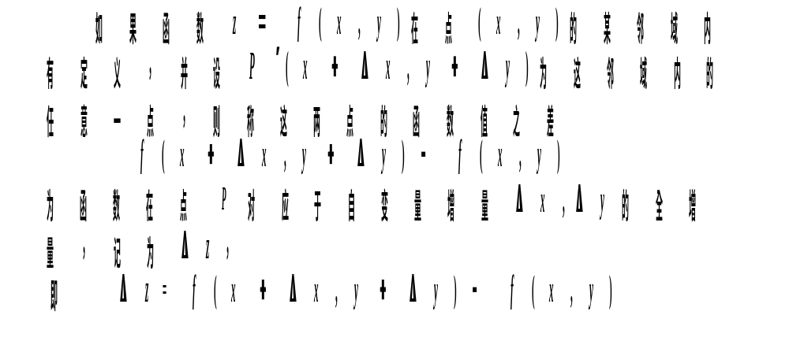
全增量的概念

Slide 22
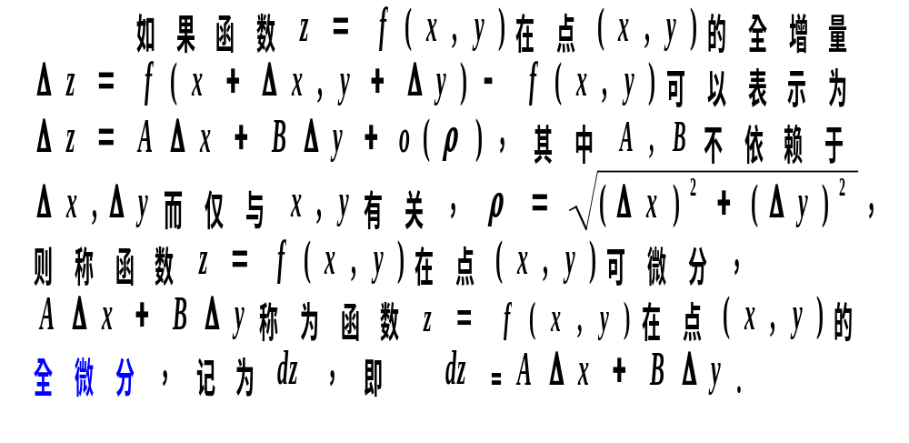
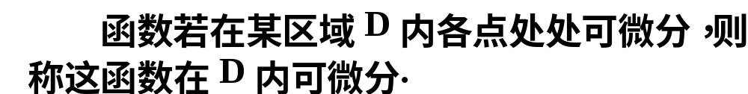
全微分的定义

Slide 23
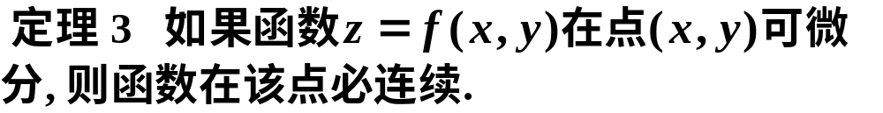

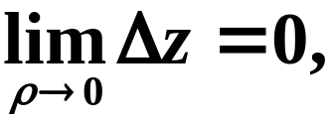
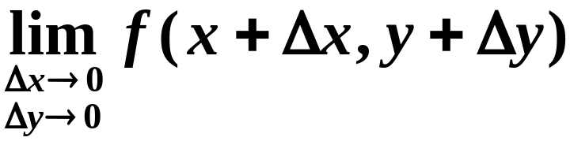
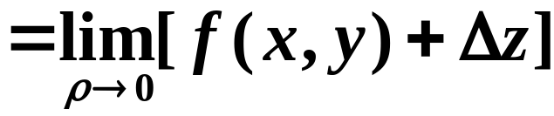

三、可微的条件
证明:

Slide 24
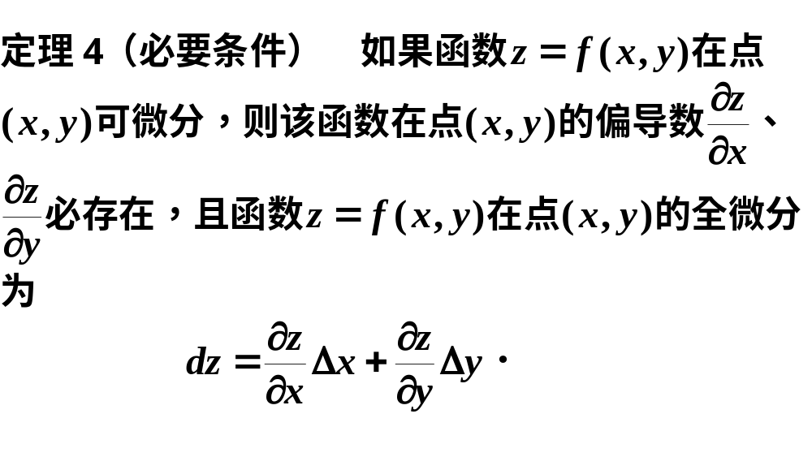

Slide 25

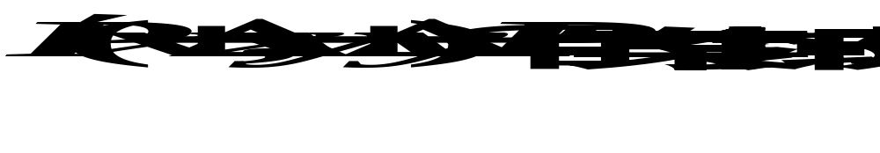


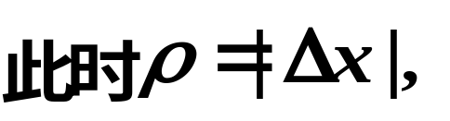

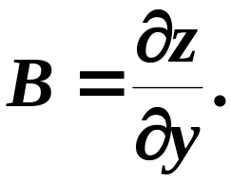
证
总成立,
同理可得

Slide 26
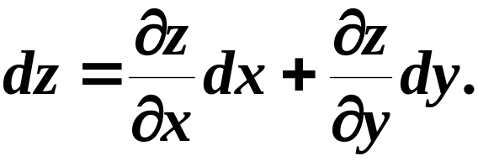
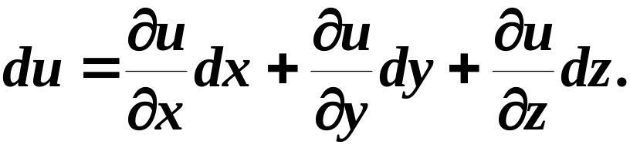
习惯上，记全微分为
全微分的定义可推广到三元及三元以上函数

Slide 27
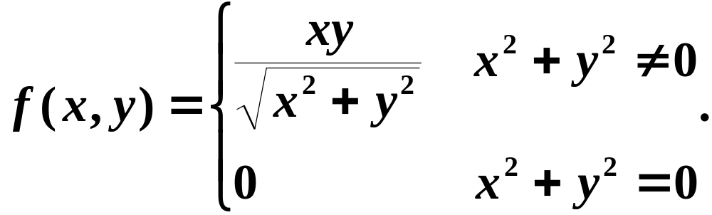
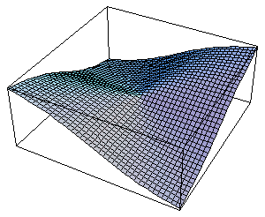
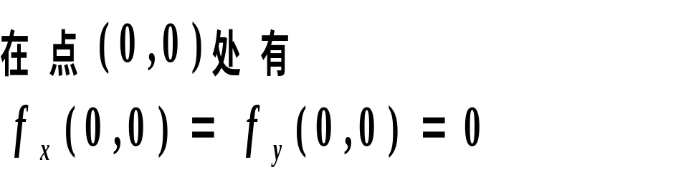
一元函数在某点的导数存在 微分存在．
？
多元函数的各偏导数存在 全微分存在．
例如，

Slide 28
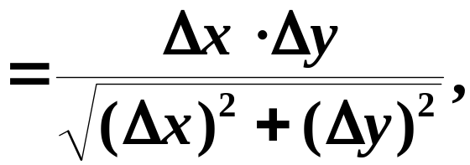
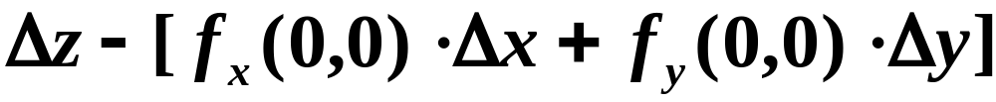
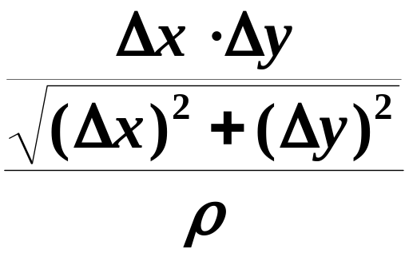




则
当 时，

Slide 29


说明：多元函数的各偏导数存在并不能保证全
微分存在，
证

Slide 30





（依偏导数的连续性）

Slide 31






同理

Slide 32





解
所求全微分

Slide 33





解

Slide 34





解
所求全微分

Slide 35






例
解

Slide 36
多元函数连续、可导、可微的关系
函数连续
函数可导
函数可微
偏导数连续

Slide 37

例．下面结论中错误的是(可多选) （ ）
（A）函数在点连续，且偏导数存在，则函数在该点可微；
（B）函数在点不连续，则函数在该点一定不可微；
（C）函数在点偏导数不存在，则函数在该点一定不可微；
（D）函数在点可微，则函数在该点连续，且偏导数存在．

Slide 38


练习

Slide 39


练习

Slide 40










证
令
则
同理

Slide 41




不存在.

Slide 42


四、全微分在近似计算中的应用
也可写成

Slide 43








解
由公式得

Slide 44








Slide 45

















Slide 46
五、问题的提出
实例：一块长方形的金属板，四个顶点的坐标是(1,1)，(5,1)，(1,3)，(5,3)．在坐标原点处有一个火焰，它使金属板受热．假定板上任意一点处的温度与该点到原点的距离成反比．在(3,2)处有一个蚂蚁，问这只蚂蚁应沿什么方向爬行才能最快到达较凉快的地点？
问题的实质：应沿温度函数由热变冷变化最骤烈的方向爬行．

Slide 47











六、方向导数的定义
讨论函数 在一点P沿某一方向的变化率问题．
（如图）
Notes:
函数的增量
与PP`两点间的距离
之比值，当P`沿着L趋于P时，如果此比的极限存在，则称这极限为函数
在点P沿方向L的方向导数。
记为

Slide 48







当 沿着 趋于 时，
是否存在？

Slide 49



记为

Slide 50



证明
由于函数可微，则增量可表示为
两边同除以
得到

Slide 51







故有方向导数

Slide 52








解

Slide 53



推广可得三元函数方向导数的定义

Slide 54








Slide 55






Slide 56





















Slide 57











七、梯度的概念
方向导数公式
令向量
一个函数
在点
沿着不同的方向
的方向导数上不同的，
方向导数取最大值：

Slide 58



方向：f 变化率最大的方向
这说明
模 : f 的最大变化率之值

Slide 59






结论

Slide 60






在几何上 表示一个曲面
曲面被平面 所截得
所得曲线在xoy面上投影如图
梯度为等高线上的法向量
等高线

Slide 61


梯度的概念可以推广到三元函数
类似于二元函数，此梯度也是一个向量，其方向与取得最大方向导数的方向一致，其模为方向导数的最大值.

Slide 62


Slide 63







Slide 64





解
由梯度计算公式得
故

Slide 65








解
令
故
方向余弦为

Slide 66











故

